Slide 1
福島県只見町での講座と観察会
(参加報告)
2015年6月20日～21日
山の自然学研究会 西田 進

Slide 2
内 容 ① 2015年6月20日 ブナセンター講座 奥会津の地質にみる日本列島の成り立ち 講演 ： 産業技術総合研究所 山元孝広氏 ② 2015日6月21日 只見町内３か所 只見の自然を観察しよう 案内 ： 山元孝広氏、 長谷部忠夫氏

Slide 3
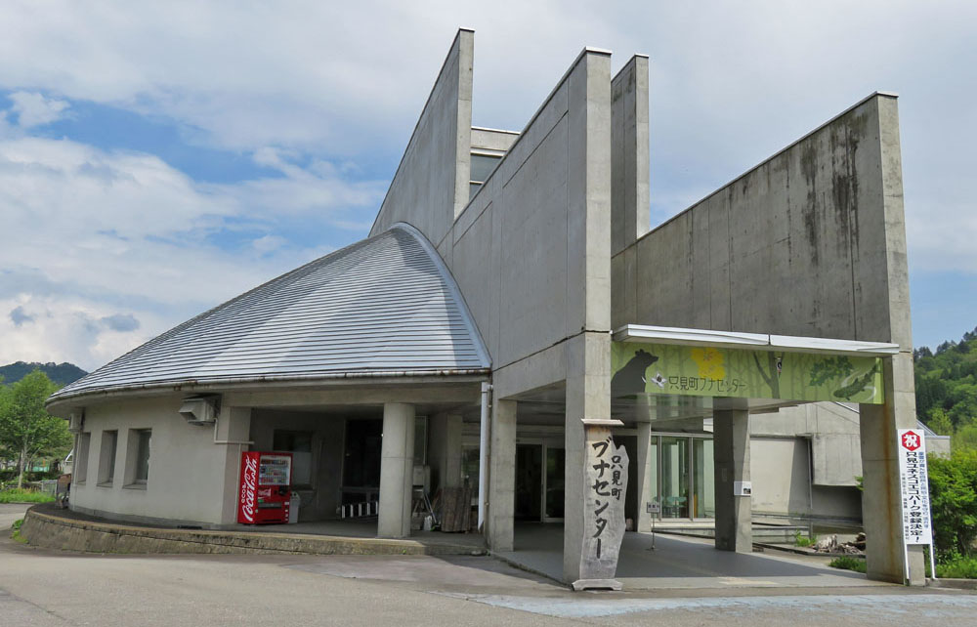
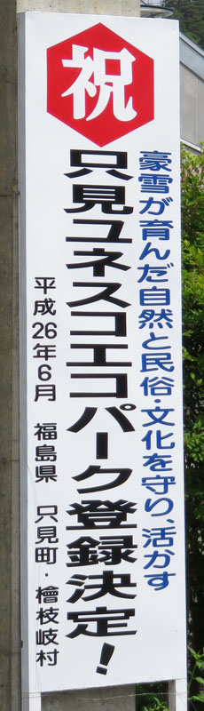
只見町ブナセンター
ユネスコエコパーク（生物圏保存地域）は、1976年にユネスコが開始した。世界自然遺産が、顕著な普遍的価値を有する自然地域を保護・保全するのが目的であるのに対し、エコパークは、生態系の保全と持続可能な利活用の調和を目的としている。 現在、登録件数は、119か国631件、日本は7件（志賀高原、白山、大台ヶ原・大峯山、屋久島、綾（宮崎県）、只見、南アルプス）

Slide 4
第１部 講演会
奥会津の地質にみる日本列島の成り立ち
講師 ： 産業技術総合研究所 山元孝広氏
① ユーラシア大陸東端に付加体として日本が誕生し、
日本海が出現して大陸から分離し、
その後さらに付加体が加わり、火山が生まれた。
これらの痕跡を奥会津の地質に見ることができる。
② 地質図Naviの紹介
日本全土の地質図と関連情報が、シームレス地図
で産業技術総合研究所から無料で提供されている。
https://gbank.gsj.jp/geonavi/ または [ 地質図Navi ]で検索

Slide 5
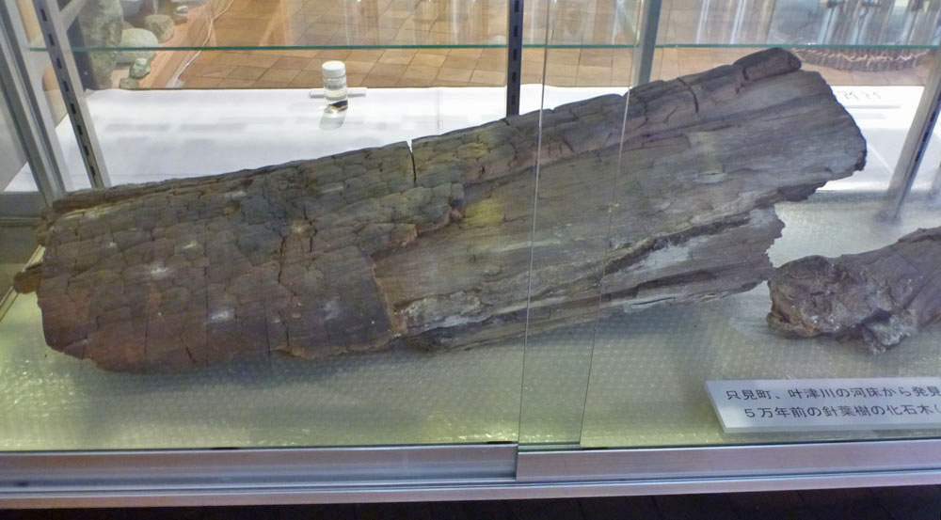
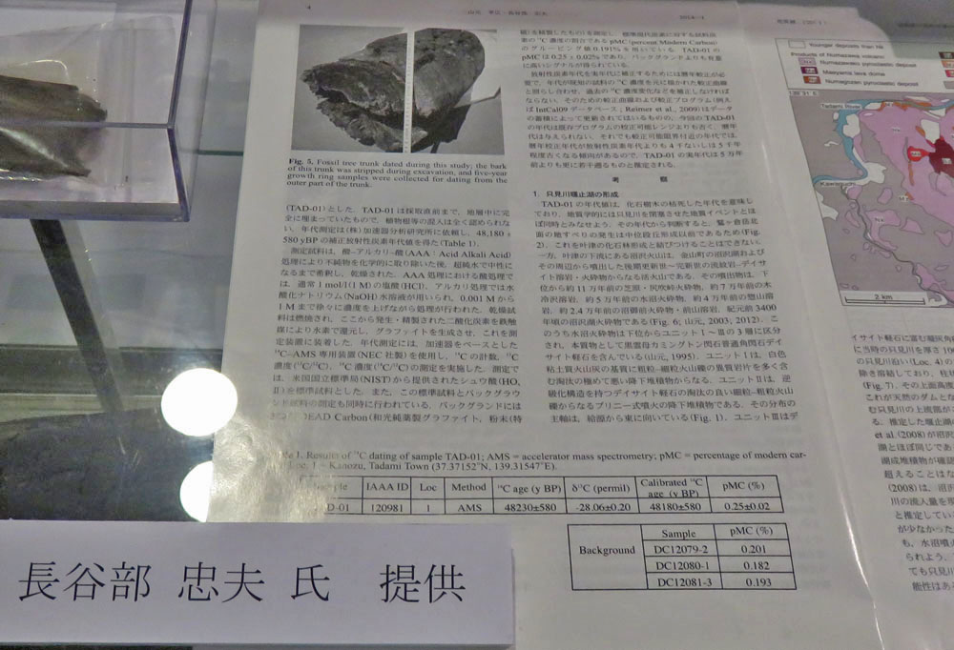
ブナセンターに展示された化石木
只見町叶津川の河床から発見された
５万年前（C14による年代測定）の化石木
山元・長谷部共著の学術論文

Slide 6
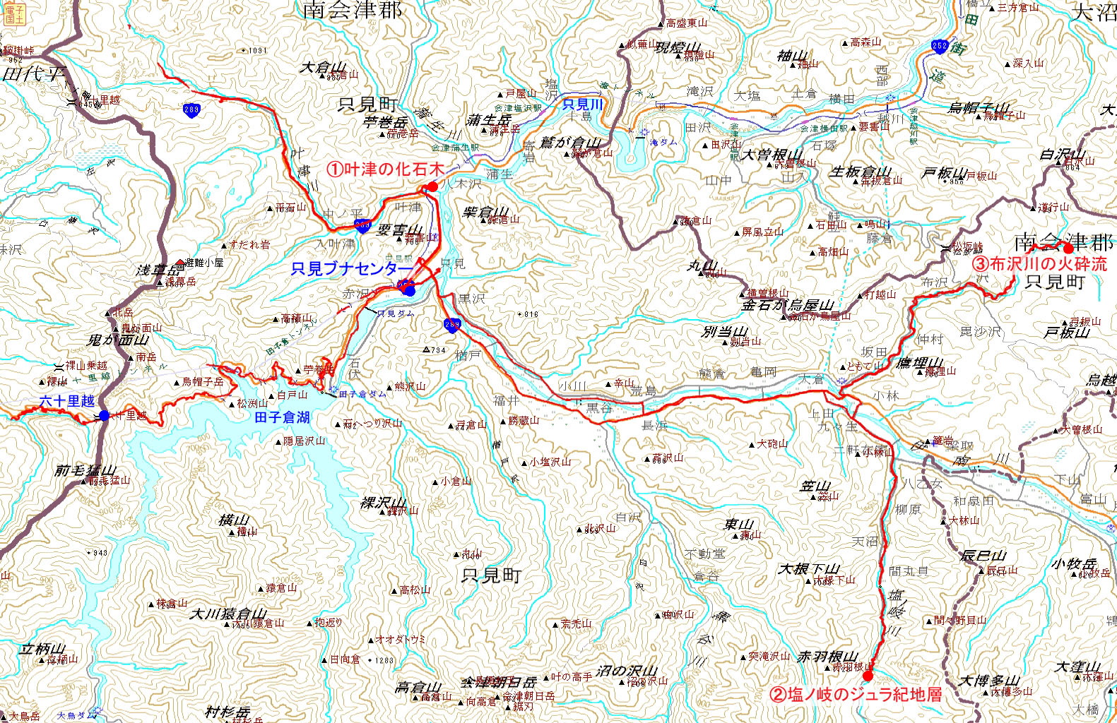
第２部 観察会の訪問地
● ①～③ 観察地 ● 参考地 GPS軌跡

Slide 7
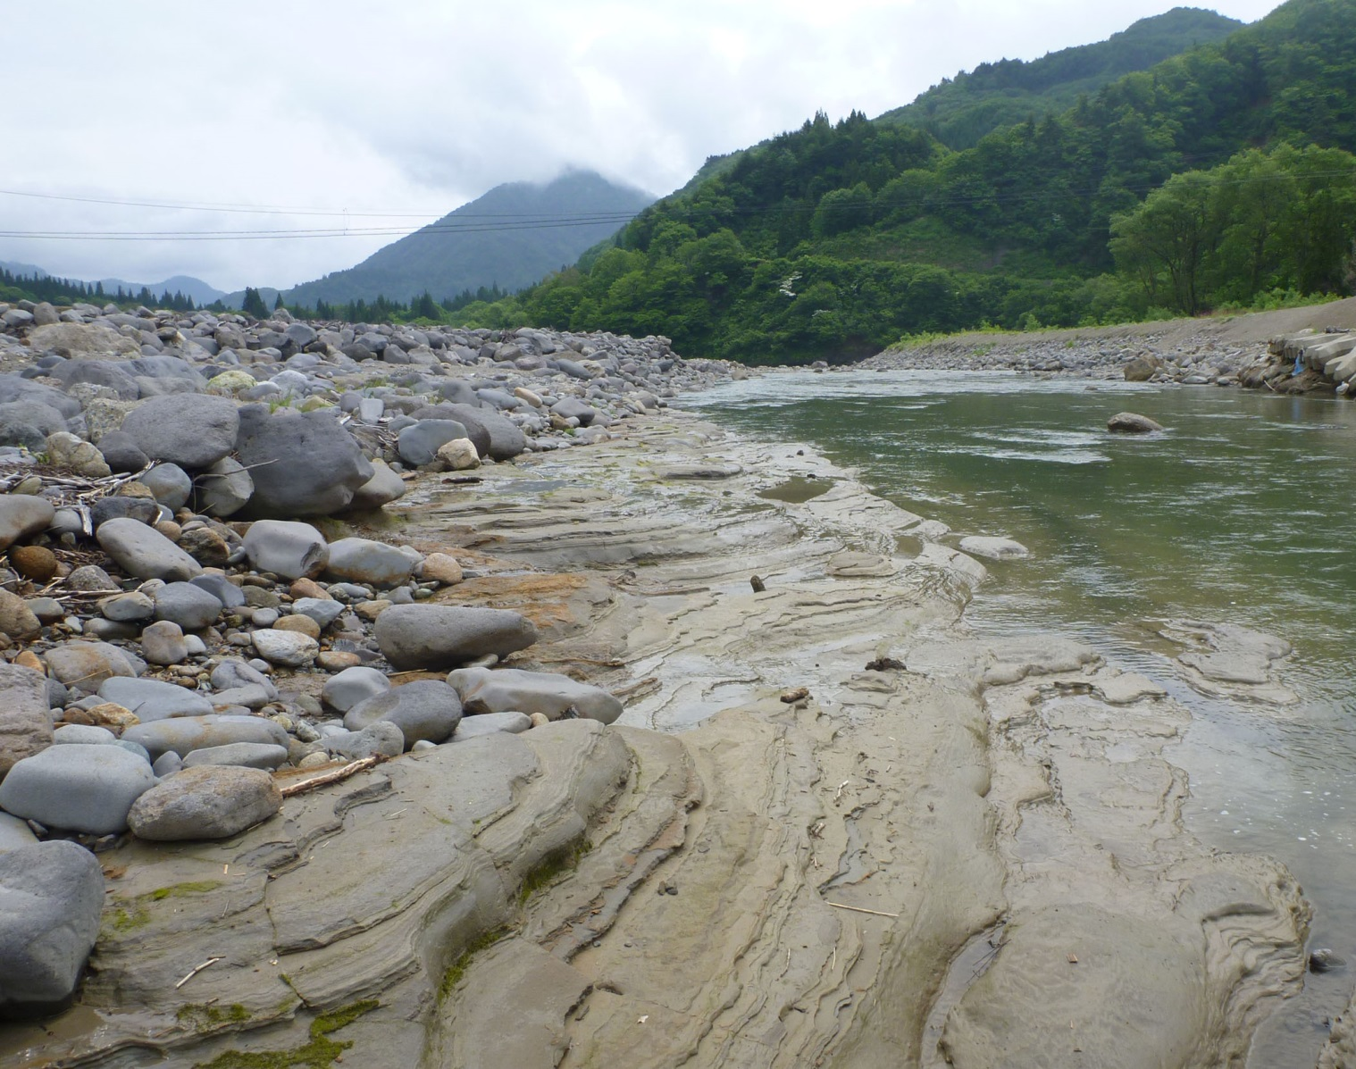
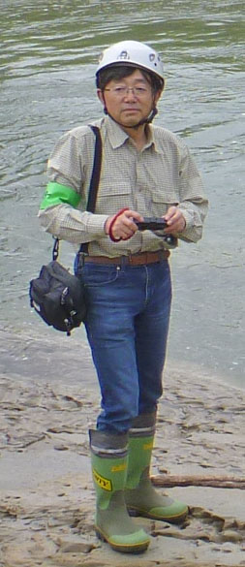
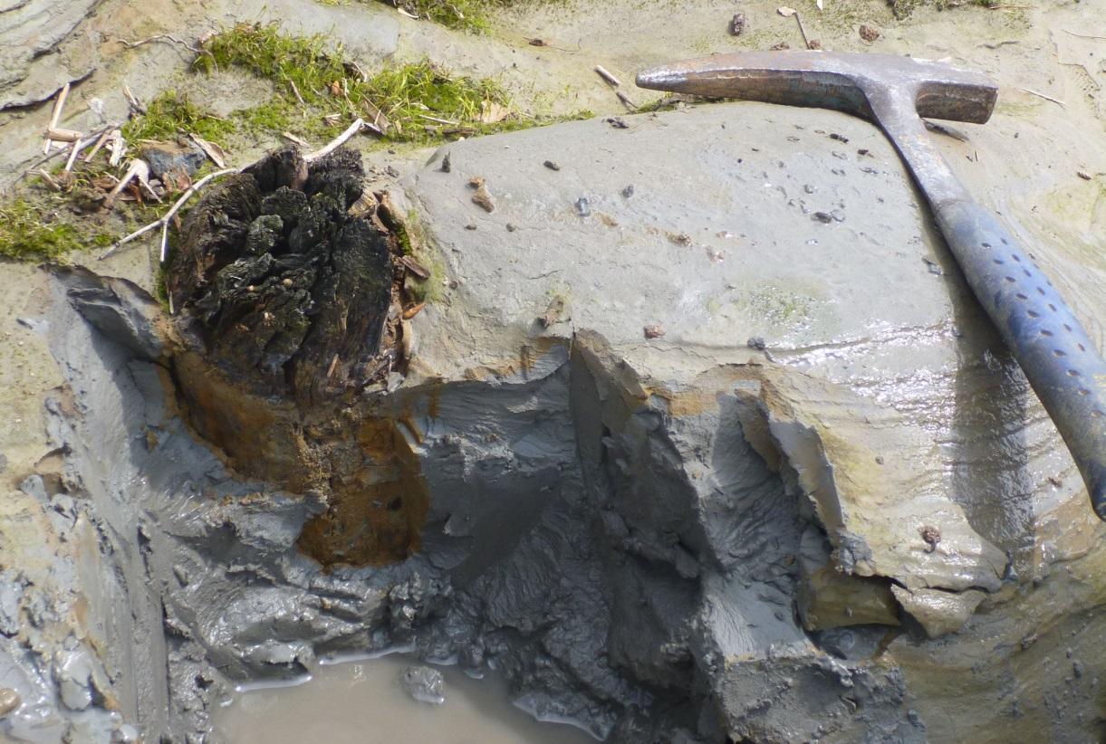
観察地① 叶津川の化石木
発見者の長谷部さんの
2011年の新潟・福島豪雨で河床から化石木が出現、
C１４による年代測定の結果、５万年前のものと判明
（ウルム氷期の中の間氷期、中期旧石器時代）

Slide 8
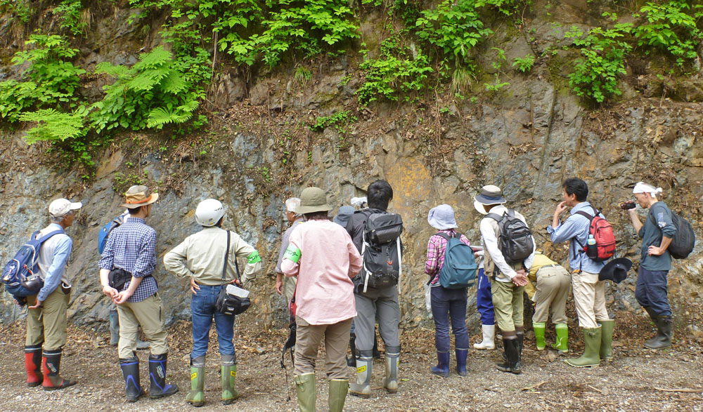
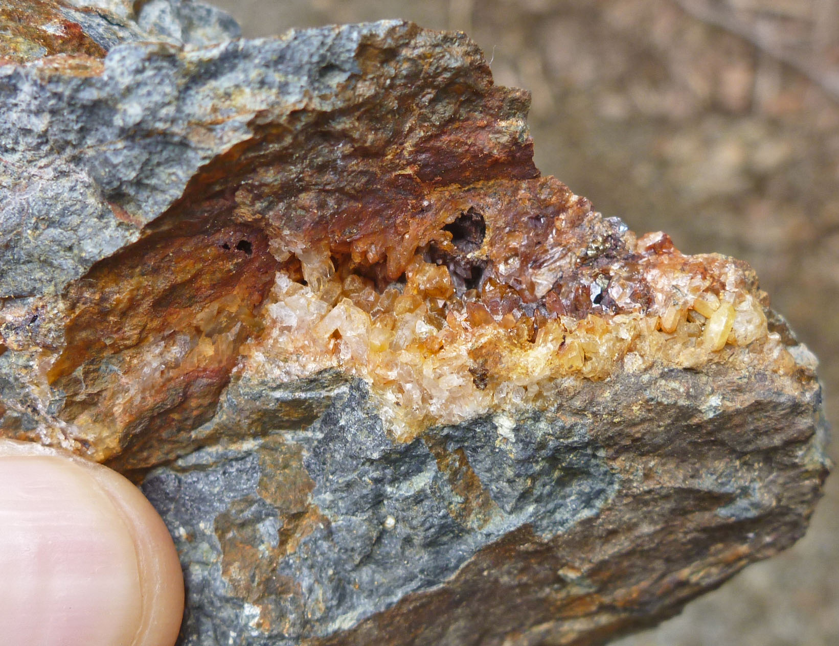
観察地② 塩ノ岐川のジュラ紀の地層
ジュラ紀の地層が熱水変成し、
水晶や黄鉄鉱が析出している

Slide 9
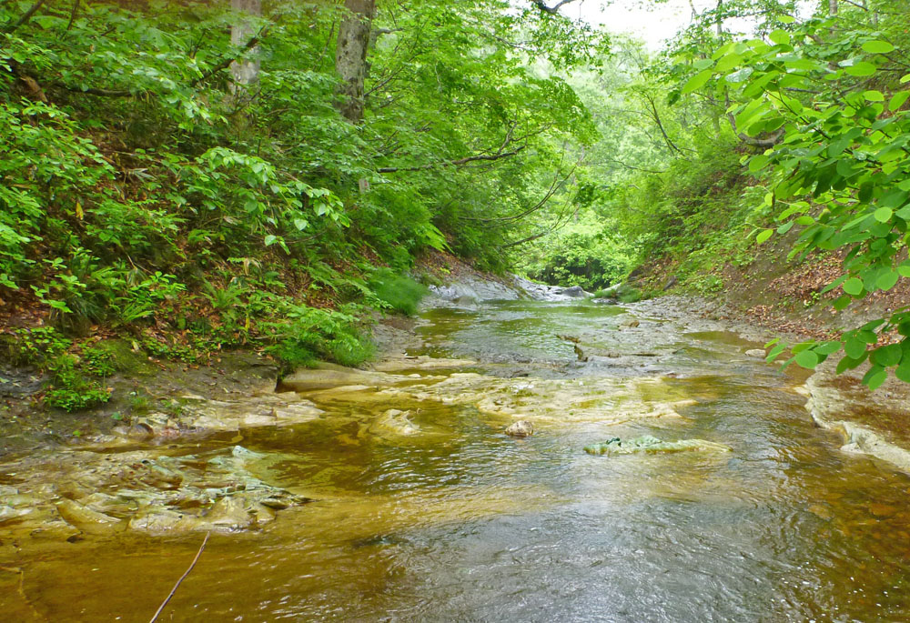
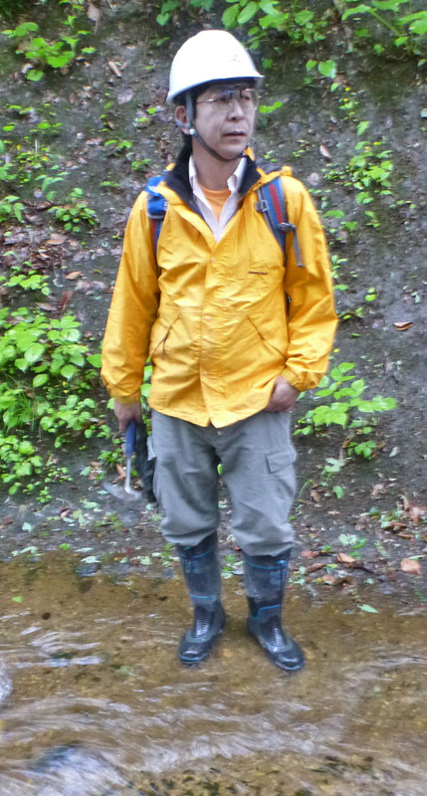
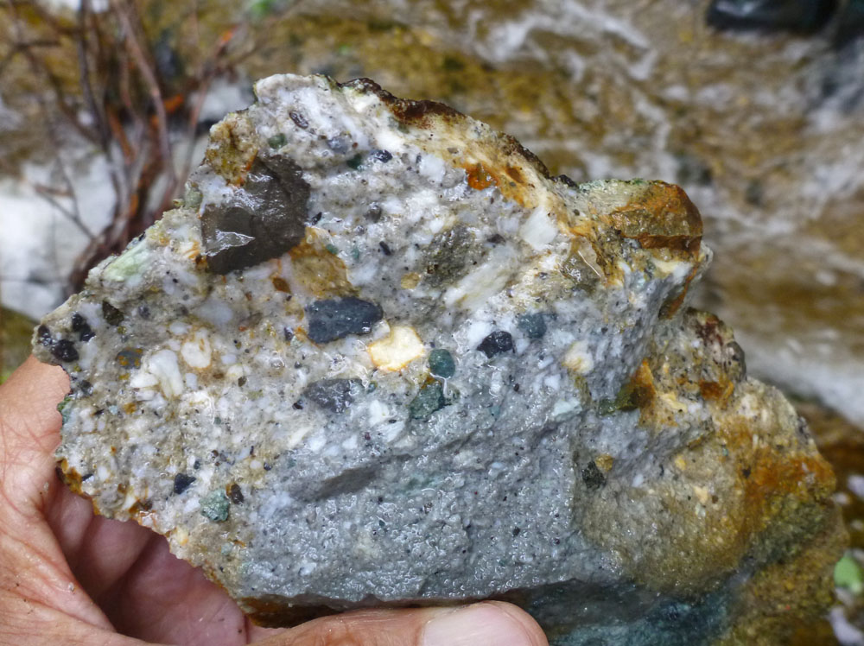
観察地③ 布沢川の火砕流
説明される山元先生
日本海誕生後の、９００万年前頃に
噴火した火山（多分日光）の火砕流
白いのは軽石、灰色は火山灰

Slide 10
只見町での講座と観察会
報告終了
本資料は下記からご覧になれます
PowerPointがインストールされたパソコンの場合
http://www.nishida-s.com/yg/tadami.pptx
PowerPointがインストールされていないパソコンの場合
http://www.nishida-s.com/yg/tadami.pdf

